Slide 1
Východoevropská studia se specializací ukrajinský jazyk
Ústav východoevropských studií

Slide 2
Proč si vybrat program východoevropská studia?
Co program nabízí?
všestranné studium kultury a dějin východní Evropy
moderní studijní program poskytující široký prostor pro vlastní specializaci
volbu části předmětů zcela podle individuálního zájmu
pestrou škálu specializačních kurzů
individuální přístup ke studentům
prostor pro diskuzi

Slide 3
Studované jazyky
Které jazyky je u nás možné studovat?
Student si na počátku studia vybírá profilový jazyk:
Kromě toho mají studenti možnost učit se další z areálových jazyků:
ukrajinštinu
Během bakalářského studia získá student výstupní znalost B2, v navazujícím magisterském C2.
ruštinu
litevštinu
lotyštinu
běloruštinu (nepravidelně)
kavkazské jazyky (arménštinu, gruzínštinu, ázerbájdžánštinu) (nepravidelně)

Slide 4
Východoevropská studia, Bc.
Základní informace
forma a typ studia: prezenční bakalářské
počet přihlášených v minulém akademickém roce: 30
předpokládaný počet přijímaných: 35
kombinovatelnost: samostatné a sdružené studium
Specializace:
ukrajinština
realizace je podmíněna dostatečným počtem zájemců o daný jazyk;
specializaci si uchazeč předběžně volí u ústní zkoušky, závazně ji stvrzuje při zápisu

Slide 5
Východoevropská studia, Bc.
Informace k přijímacím zkouškám
přijetí bez přijímací zkoušky: nelze
jednokolová ústní zkouška
1) prokázání základního přehledu v oblasti jazyka (max. 34 bodů)
2) prokázání základní orientace v dějinách a současné společensko-politické situaci východní Evropy (max. 33 bodů)
3) prokázání základní orientace v literaturách východní Evropy (max. 33 bodů)
Další požadavky ke zkoušce:
seznam přečtené literatury
(předkládá se k nahlédnutí u přijímací zkoušky)
Přípravný kurz: nekoná se
Další informace:
https://uves.ff.cuni.cz/cs/uchazec/
https://www.ff.cuni.cz/prijimaci-rizeni/pred-prijimackami/

Slide 6
Východoevropská studia, Mgr.
Základní informace
forma a typ studia: prezenční navazující magisterské
počet přihlášených v minulém akademickém roce: 17
předpokládaný počet přijímaných: 25
kombinovatelnost: samostatné a sdružené studium
Moduly:
lingvistický – slavistika
historicko-kulturní
literárněvědný
profilový jazyk studia odpovídá jazyku, z něhož uchazeč koná lingvistickou část přijímací zkoušky (zároveň určuje specializaci)
specializaci i moduly si uchazeč předběžně volí u ústní zkoušky, závazně ji stvrzuje při zápisu

Slide 7
Východoevropská studia, Mgr.
Informace k přijímacím zkouškám
Jednokolová ústní zkouška
1) prokázání znalosti areálového (profilového) jazyka (ukrajinština) nejméně na stupni B2 (podle SERR) (max. 34 bodů)
2) prokázání znalosti dějin východní Evropy (max. 33 bodů)
3) prokázání znalosti literárního a kulturního vývoje východní Evropy (max. 33 bodů)
Další požadavky ke zkoušce:
seznam přečtené literatury (předkládá se k nahlédnutí u přijímací zkoušky)
Další informace: https://uves.ff.cuni.cz/cs/uchazec/
https://www.ff.cuni.cz/prijimaci-rizeni/pred-prijimackami/
přijetí bez přijímací zkoušky: nelze

Slide 8
Důležitá data k přijímacím zkouškám
28. 2. 2025 – poslední den na podání přihlášky do bakalářského studia
31. 3. 2025 – poslední den na podání přihlášky do magisterského studia
30. 4. 2025 – poslední den na podání přihlášky do doktorského studia
Web https://www.ff.cuni.cz/prijimaci-rizeni/pred-prijimackami/

Slide 9
Uplatnění absolventů
Studium poskytuje možnost komplexního osvojení teoretických i praktických poznatků o studovaném regionu a vede studenta k získání praktické komunikativní kompetence a odborné orientace v něm, což je klíčovým předpokladem pro jeho odborné uplatnění v praxi.
https://uves.ff.cuni.cz/cs/uchazec/profil-absolventa/

Slide 10
Čemu se na našem ústavu věnujeme?

Slide 11
Hlavní oblasti výzkumu
ÚVES se věnuje zkoumání areálu východní Evropy s důrazem na oblasti Ruska, Ukrajiny a Pobaltí, které jsou studovány samostatně i ve vazbách na širší areálový a mezinárodní kontext.
Seminář ukrajinistiky a slavistiky
orientuje se na výzkum ukrajinské literatury 19. a 20. století, na oblast česko-ukrajinských vztahů související s působením početné ukrajinské emigrace v meziválečném Československu a dále na studium synchronní ukrajinštiny ve srovnávacím ukrajinsko-českém (případně i ruském) kontextu.
zvláštní důraz je kladen na překlad krásné literatury

Slide 12
Projekty
Do konce roku 2023:
Vědecký projekt PRIMUS a Centrum pro výzkum „Komunistické genderové politiky vůči muslimským menšinám ve Východní Evropě: od odhalení k vyloučení“
Visegrad Partnership Literary Award (2018/2019)
literární projekt spojující země Visegrádské čtyřky (Česko, Slovensko, Polsko, Maďarsko) se zeměmi Východního partnerství (Arménie, Ázerbájdžán, Moldavsko, Gruzie, Ukrajina, Bělorusko) prostřednictvím literární ceny.

Slide 13
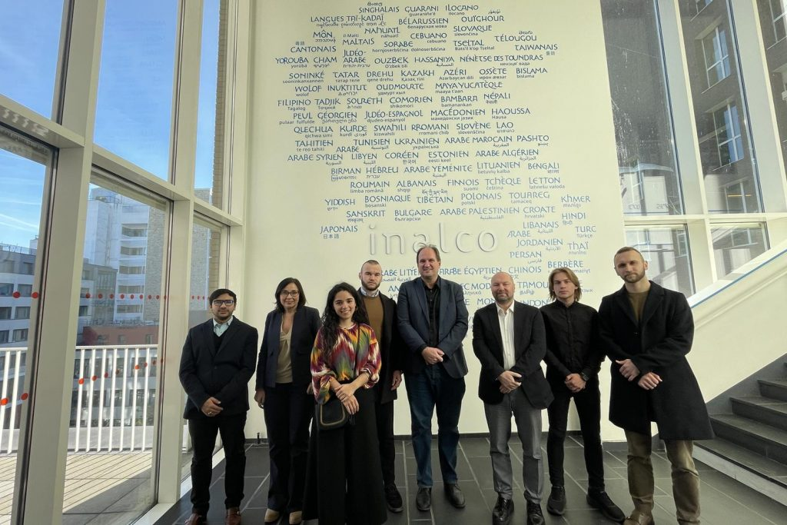
Projekty
‘EUkraine Forum – Planning the Future of Ukrainian Studies in Europe’ (od listopadu 2024)
Dvouletý projekt financovaný EU – Inalco University v Paříži (hlavní koordinátor projektu a pořadatel setkání), Státní univerzita Tarase Ševčenka v Kyjevě, Univerzita Karlova a Varšavská univerzita.
Cílem projektu je podpořit rozvoj ukrajinistiky v Evropě a nepřímo i současný přístupový proces Ukrajiny do EU.

Slide 14
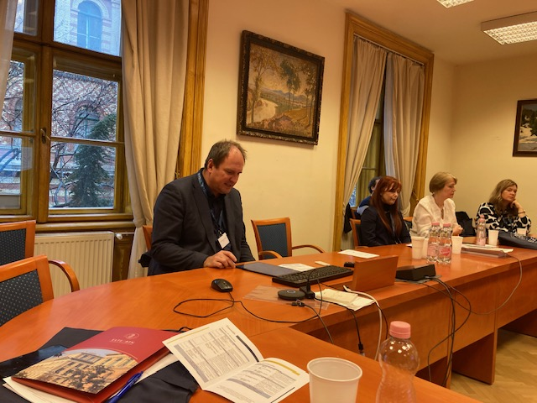
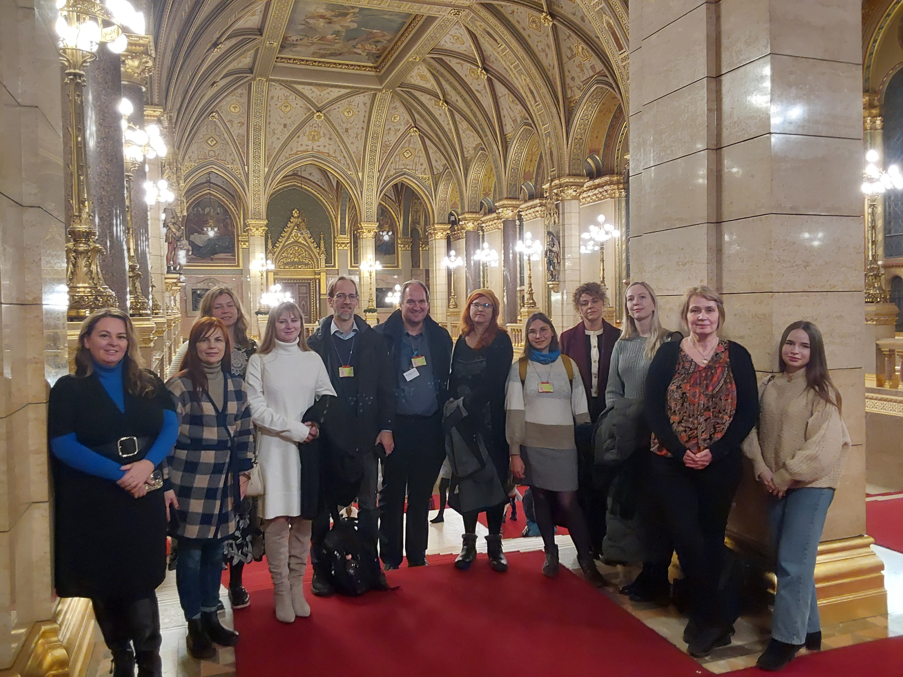
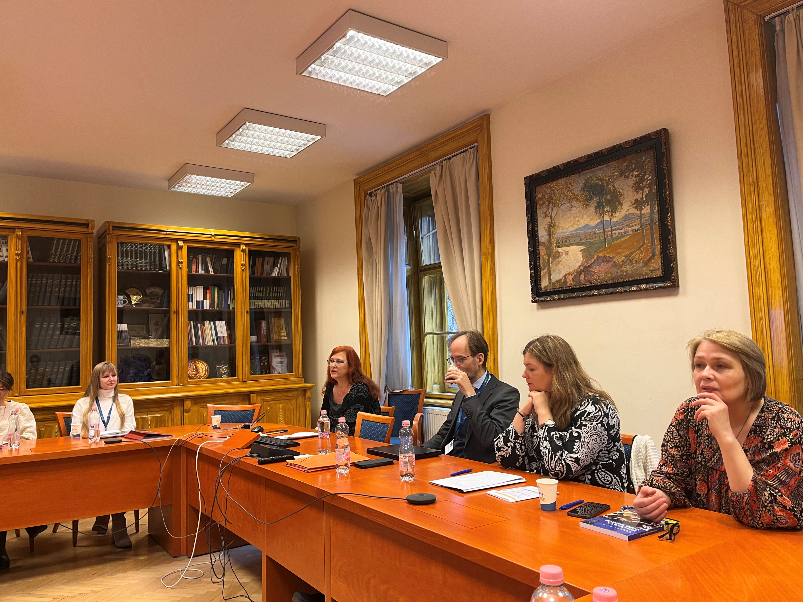
Projekty
Workshop Central. Current Issues of Ukrainian Studies. In the light of multilingualism and European Diversity. Particularities of Central Europe.
Eötvös Lóránd University. Hungary, Budapest, 5-6 December, 2024.

Slide 15
Konference
Mezinárodní konference „World War II: History and Memory“ in 2019
https://uves.ff.cuni.cz/cs/2019/03/17/international-conference-world-war-ii-history-and-memory/
Mezinárodní ukrajinistické konference
Ukrajina jako kulturní a historický narativ (jazyk, dějiny, literatura) (2017)
Ke 100. výročí navázání ukrajinsko-československých diplomatických vztahů (2018)
A Trauma Nation: Ukraine at a Crossroads (2020)

Slide 16
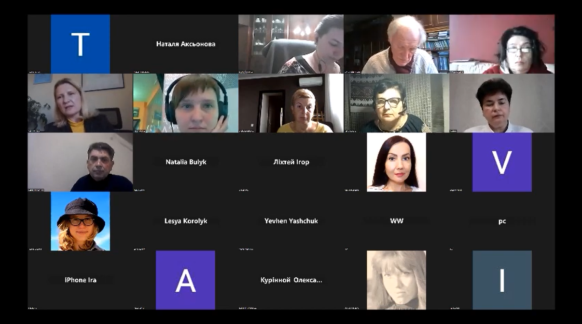
Konference
On-line mezinárodní konference
Historický a kulturní fenomén Ukrajinské hospodářské akademie v Poděbradech
(25. 11. 2022)

Slide 17
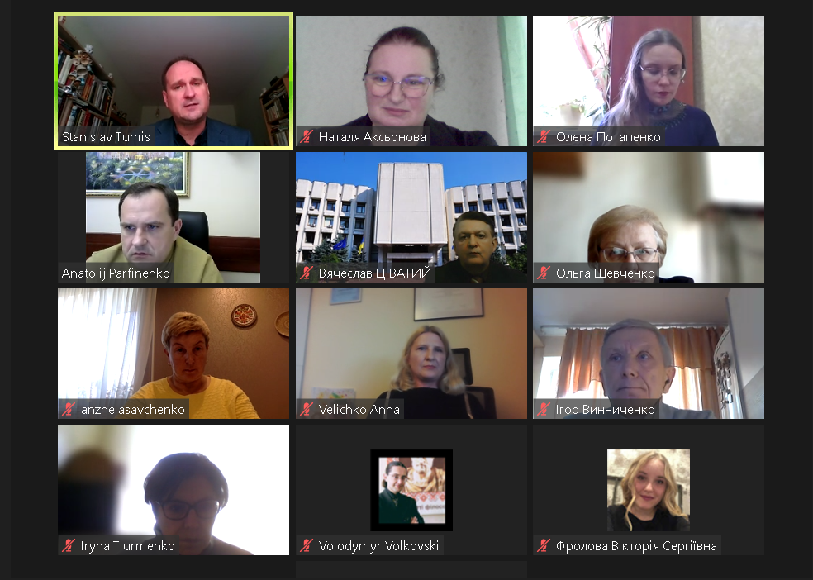
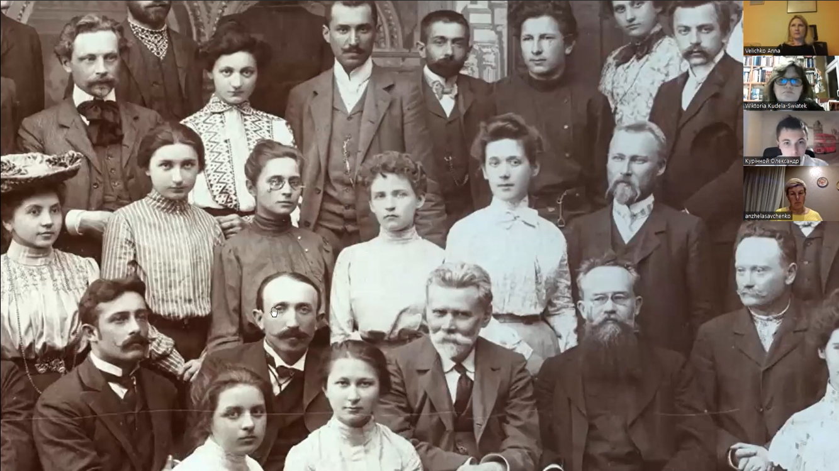
Konference
On-line mezinárodní konference Ukrajina a Česká republika: perspektivy spolupráce (u příležitosti 100. výročí založení Ukrajinského studia výtvarných umění a Ukrajinského pedagogického institutu Mychajla Drahomanova)

Slide 18
Mezinárodní studentské konference
Účast studentů na mezinárodním vědeckém summitu mladých vědců Spojeni v Evropě: Ukrajina, Polsko, Česká republika (Об'єднанні в Європі: Україна, Польща, Чехія)
9. 5. 2024.

Slide 19
Jazyková příprava budoucích tlumočníků
ÚVES ve spolupráci s Ústavem translatologie akreditoval společné kurzy zaměřené na přípravu budoucích tlumočníků (ukrajinština-čeština), a to jak pro komunitní, tak pro konferenční tlumočení.

Slide 20
Členové ústavu se dlouhodobě věnují překladům krásné literatury…
… překládají i absolventi či studenti ústavu…

Slide 23
Studenti mají možnost spolupracovat nad překlady i s Městkými divadly pražskými

Slide 24
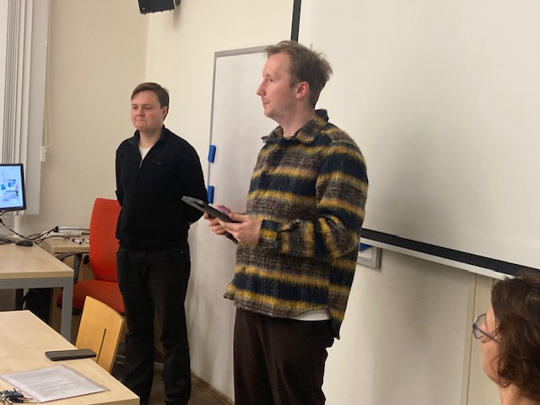
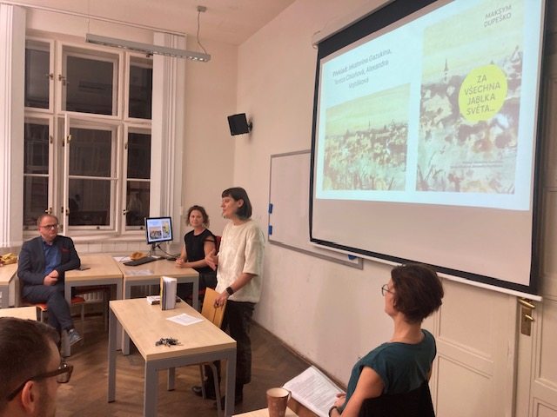
Akce zaměřené na umělecký překlad…
V rámci Týdnu humanitních věd proběhla akce zaměřená na umělecký překlad ze slovanských a baltských literatur.
vystoupením překladatelů oceněných Obcí překladatelů…
literatura ukrajinská, ruská, kašubská a lotyšská.
překladatelské projekty vznikající na ÚVES…
https://uves.ff.cuni.cz/cs/2024/11/22/vychodni-evropa-prizmatem-prekladu-tyden-humanitnich-ved-2/

Slide 25
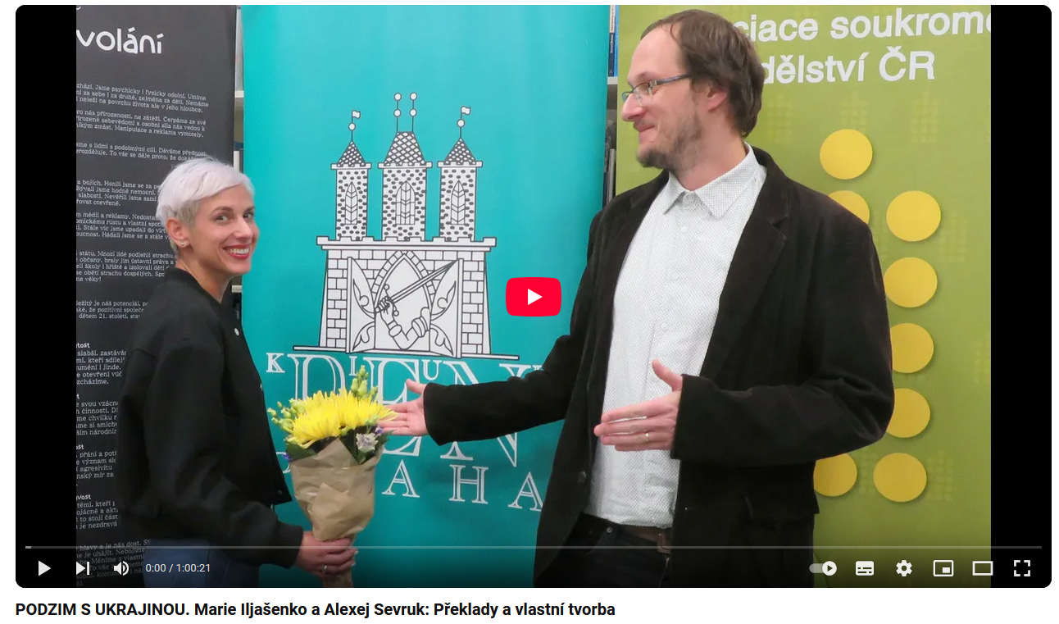
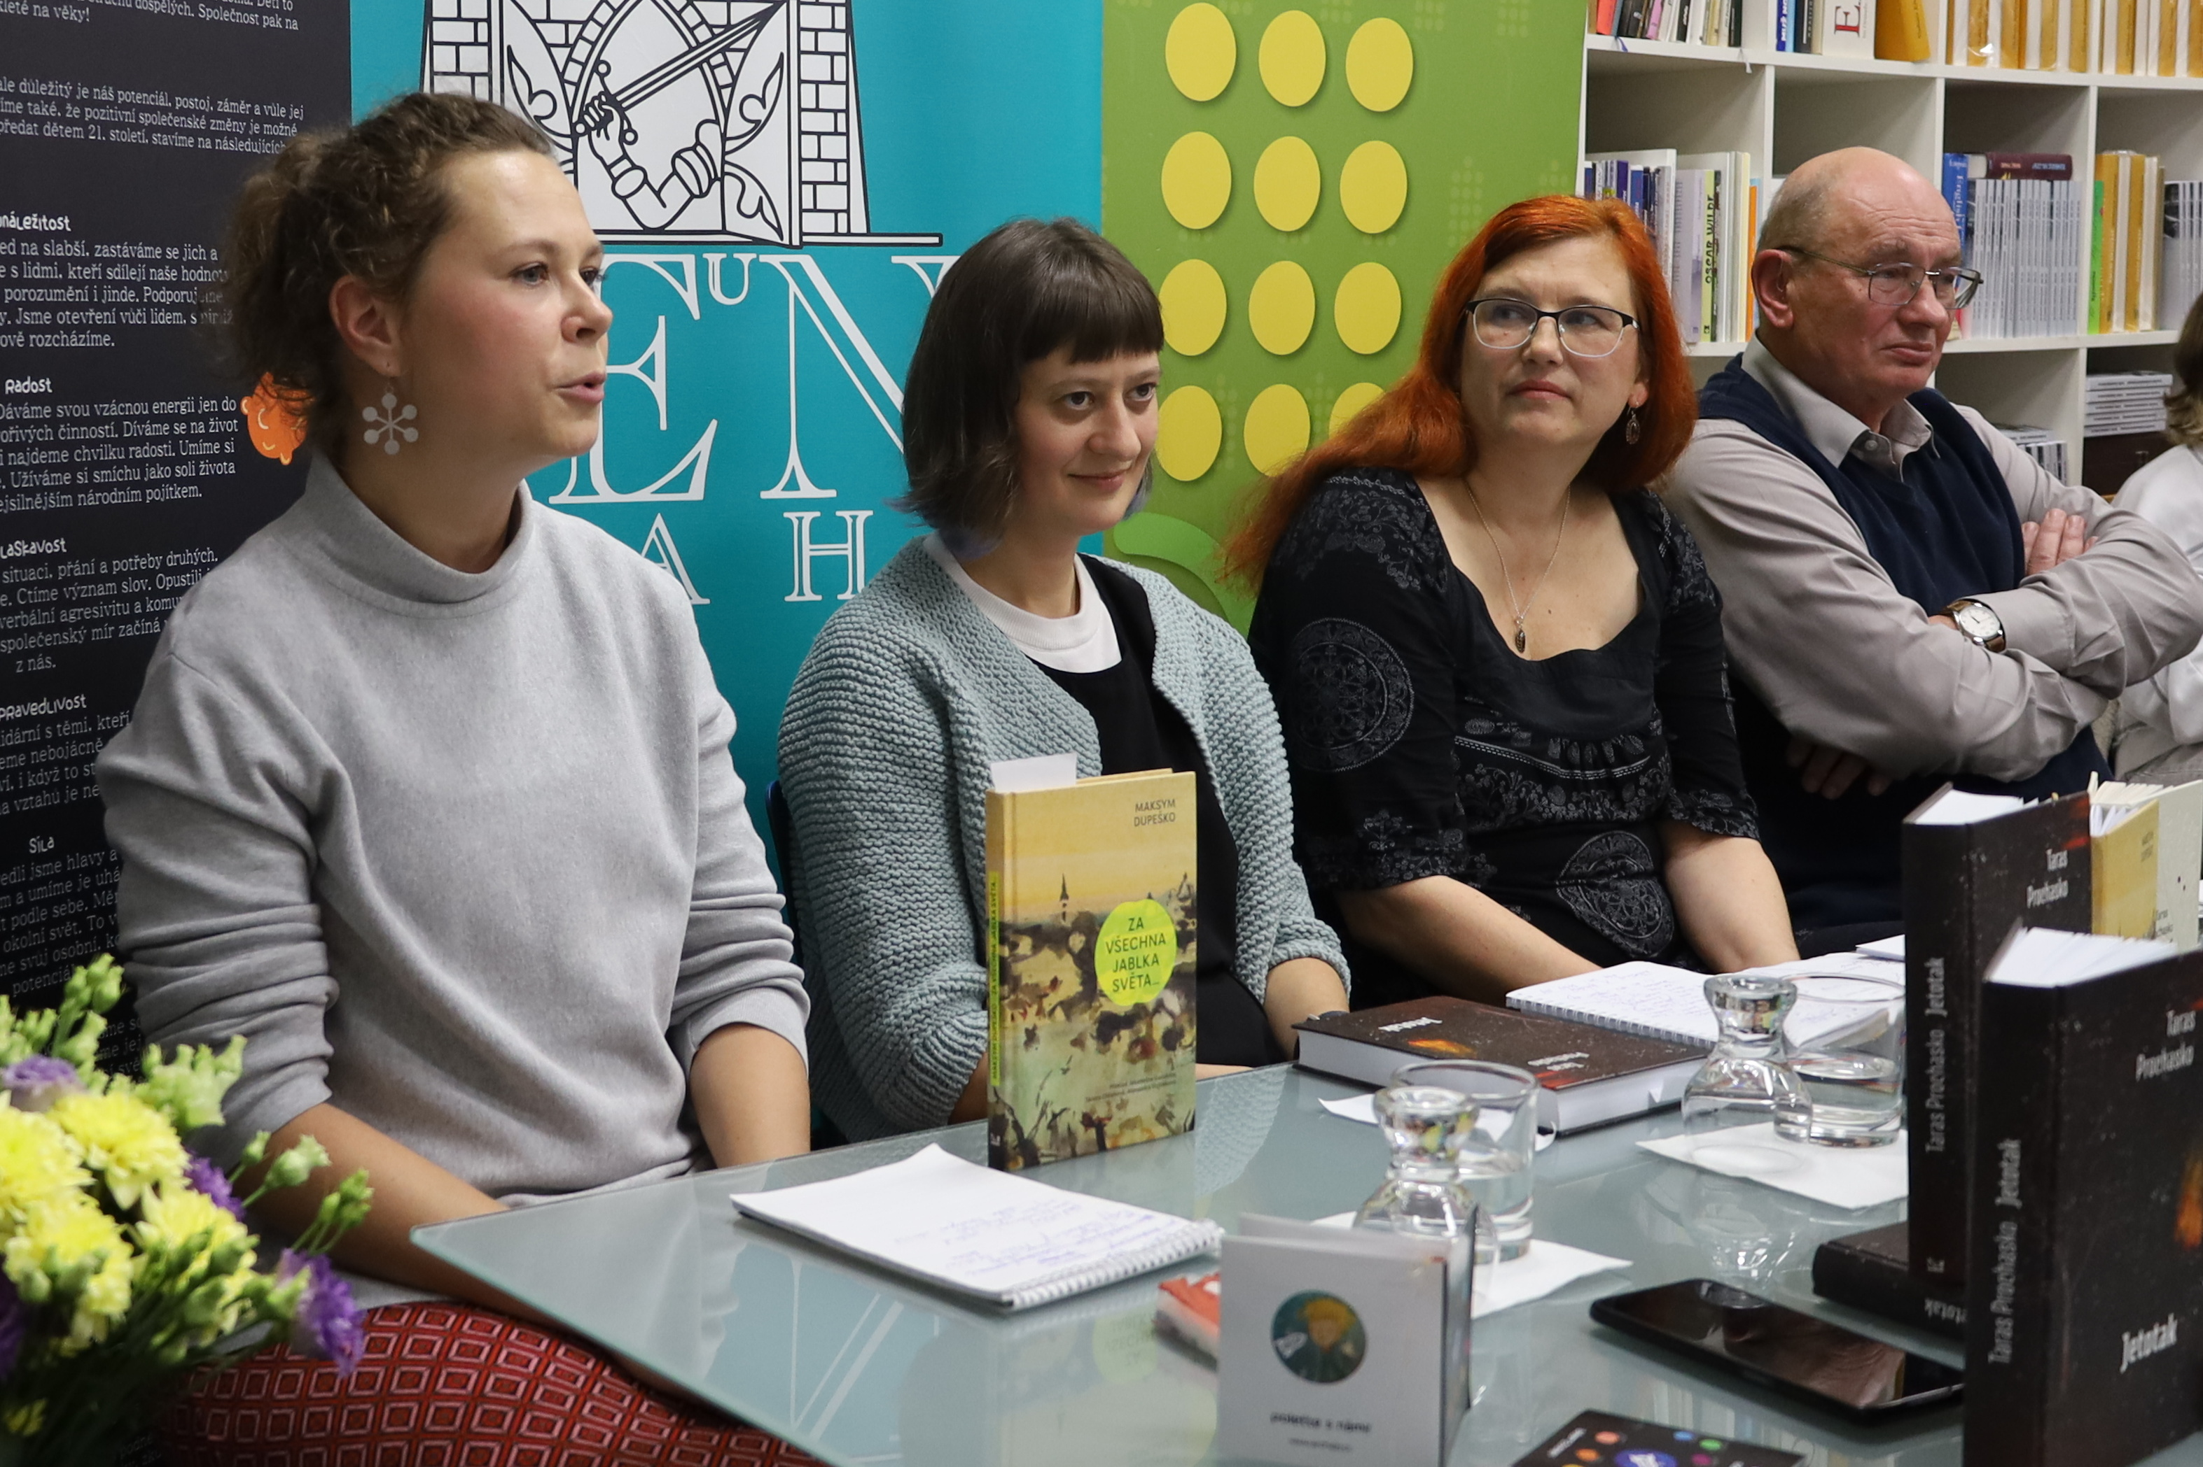
Prezentace překladů vyučujících, studentů a absolventů…
https://ukrajiniste.cz/2024/10/zaznamy-jednotlivych-veceru-podzimu-s-ukrajinou/

Slide 26
Co dalšího náš ústav nabízí?

Slide 27
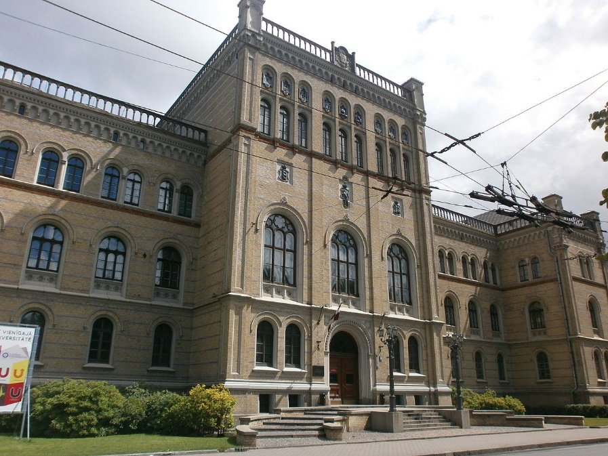
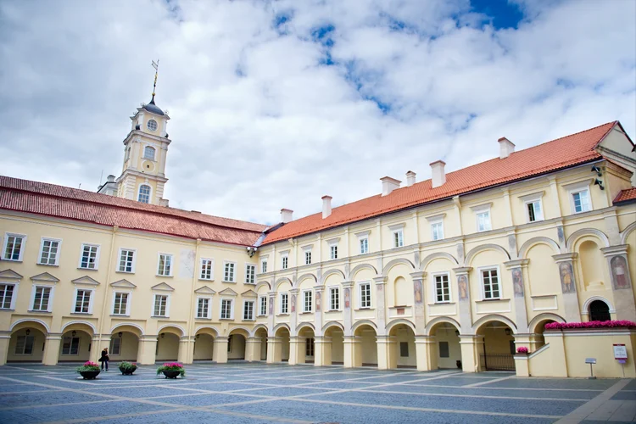
Možnosti zahraničních stáží
Partnerské univerzity (Pobaltí)
Lotyšská univerzita
Vilniuská univerzita

Slide 28
Možnosti zahraničních stáží
Partnerské univerzity v Evropě
K dalším možnostem studia patří univerzity ve Velké Británii (OSGA, Oxford University) i v dalších univerzitách EU (Projekt 4EU+, Lundská univerzita, Varšavská univerzita, Jagellonská univerzita v Krakově, německé univerzity – Heidelberg, Tübingen, Passau, Frankfurt an der Oder, Bochum, Hamburg a další), na některých univerzitách ve státech bývalé Jugoslávie. Spolupráce je navázána i s Ukrajinským výzkumným ústavem Harvardské univerzity v USA.

Slide 29
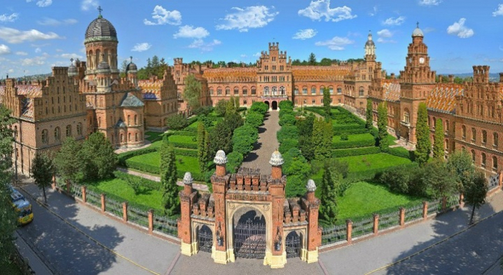
Možnosti zahraničních stáží
Partnerské univerzity (Ukrajina)
v současné době se stáže nerealizují
Užhorodská národní univerzita
Ужгородський національний університет
Lvovská národní univerzita Ivana Franka
Львівський національний університет імені Івана Франка
https://lnu.edu.ua/en/about/university-today-and-tomorrow/
Přikarpatská národní univerzita Vasyla Stefanyka v Ivano-Frankovsku
Прикарпатський національний університет імені Василя Стефаника
Kyjevská národní univerzita Tarase Ševčenka
Київський національний університет імені Тараса Шевченка
Černovická národní univerzitа Jurije Feďkovyče
Чернівецький національний університет імені Юрія Федьковича
https://promin.cv.ua/2021/09/02/chernivetskyi-natsionalnyi-universytet-potrapyv-do-naikrashchykh-vyshiv-svitu.html

Slide 30
Studium neznamená jen plnění povinného studijního programu
Ústav nabízí celou řadu projektů a aktivit, do nichž se mohou studenti zapojit
Projekty a publikace
Projekt Konstituování postmoderního diskursu v ukrajinské literatuře se zapojením studentů

Slide 31
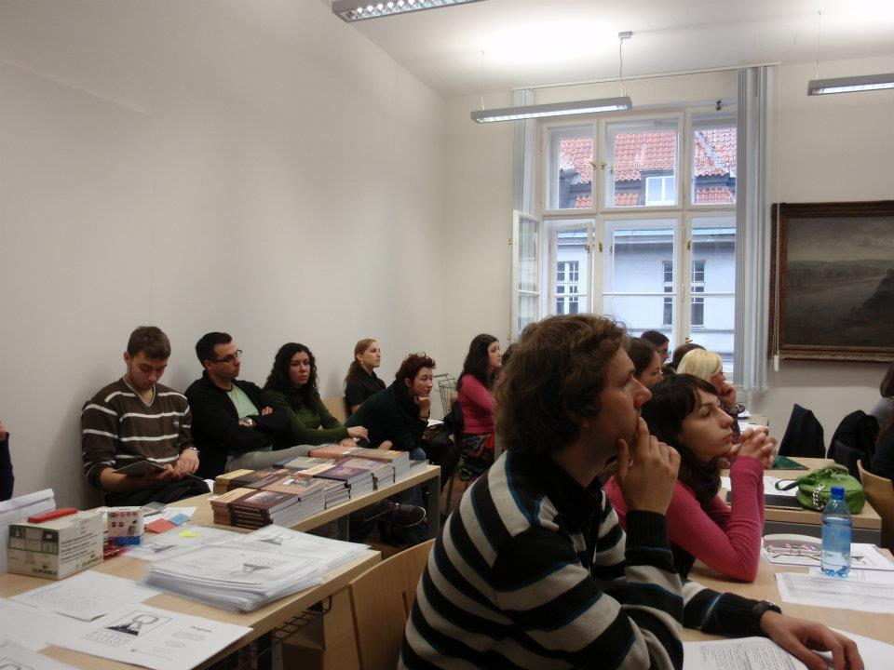
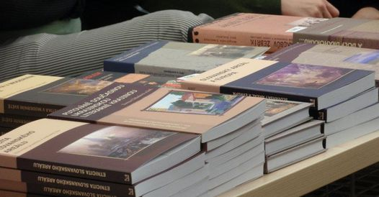
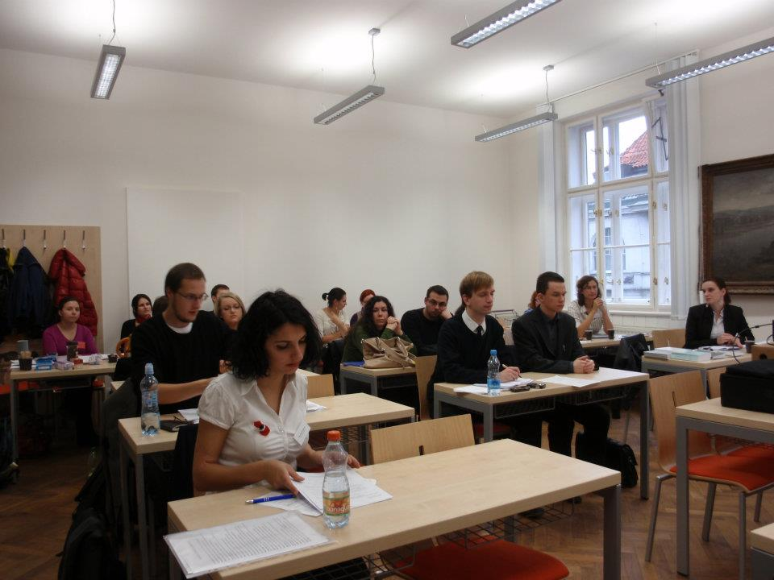
Konference mladých slavistů
projekt studentů a doktorandů slavistických oboru FF UK
zapojení odborníků různých specializací a vědeckých zájmů
prostor pro prezentaci výsledků badatelské práce mladých odborníků
mezinárodní rozměr
publikace příspěvků v konferenčním sborníku

Slide 32
Konferenční sborníky

Slide 33
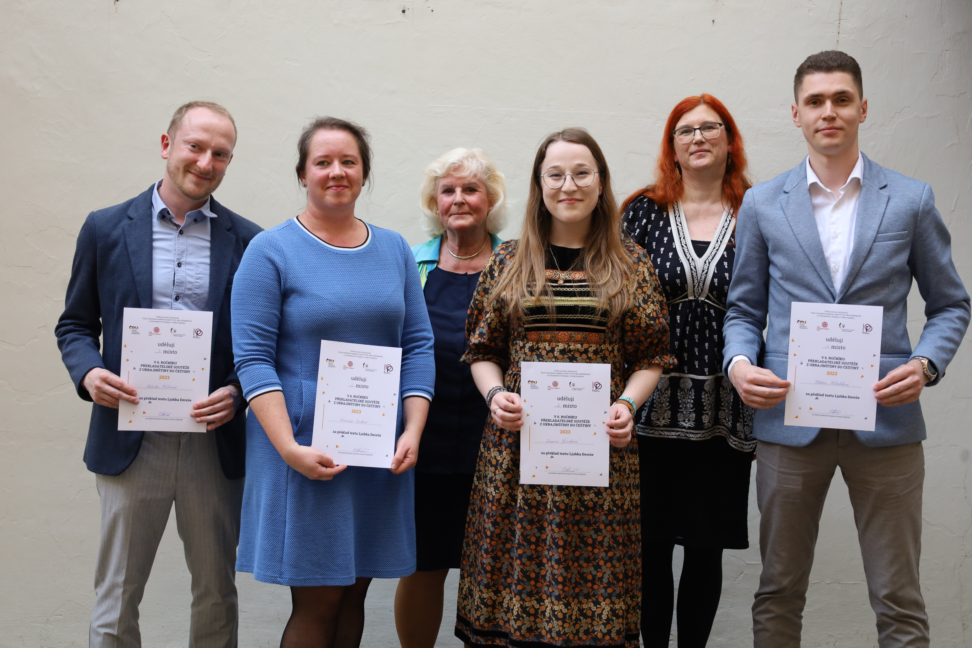
Ústav spolupořádá i překladatelskou soutěž z ukrajinštiny do češtiny
koná se od roku 2017

Slide 34
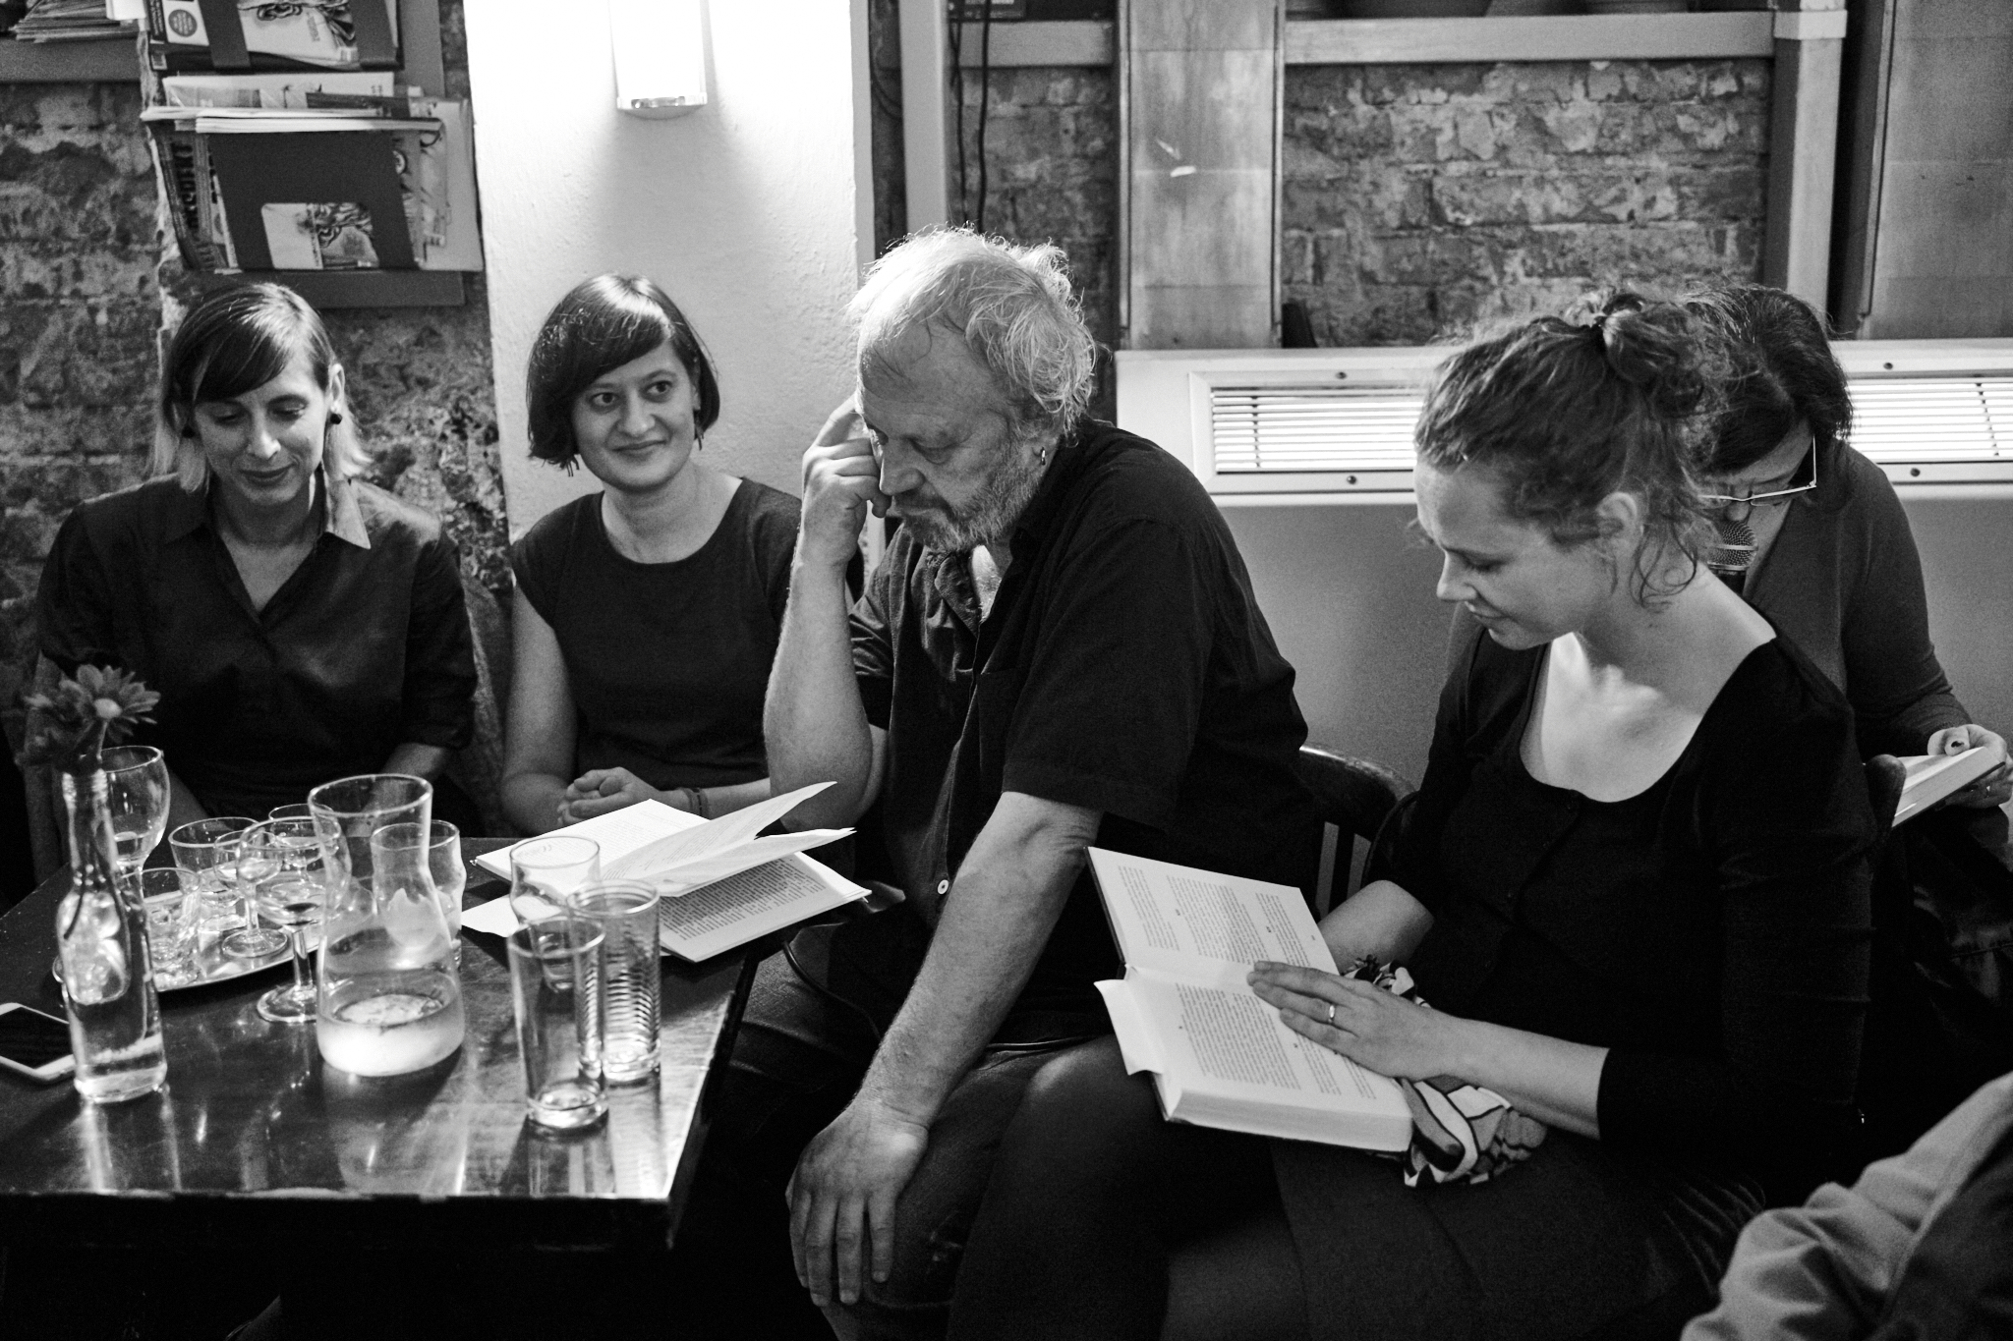
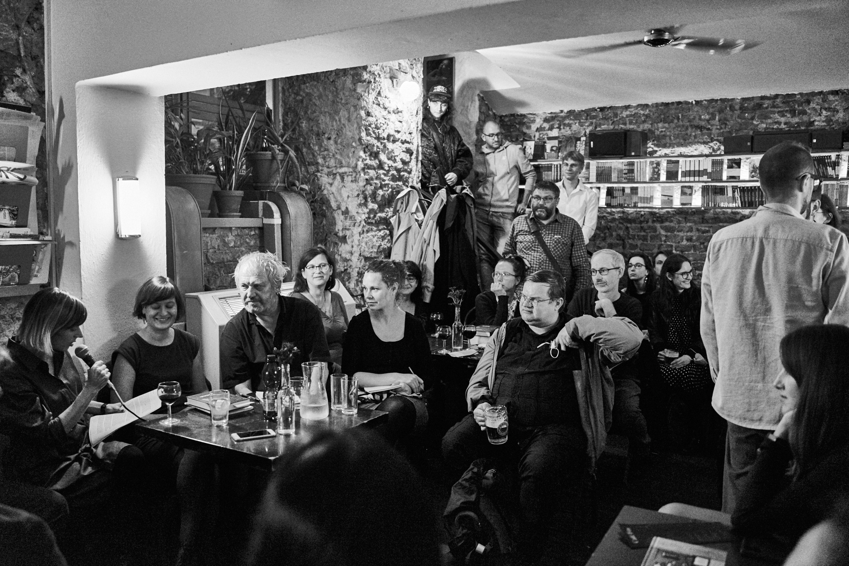
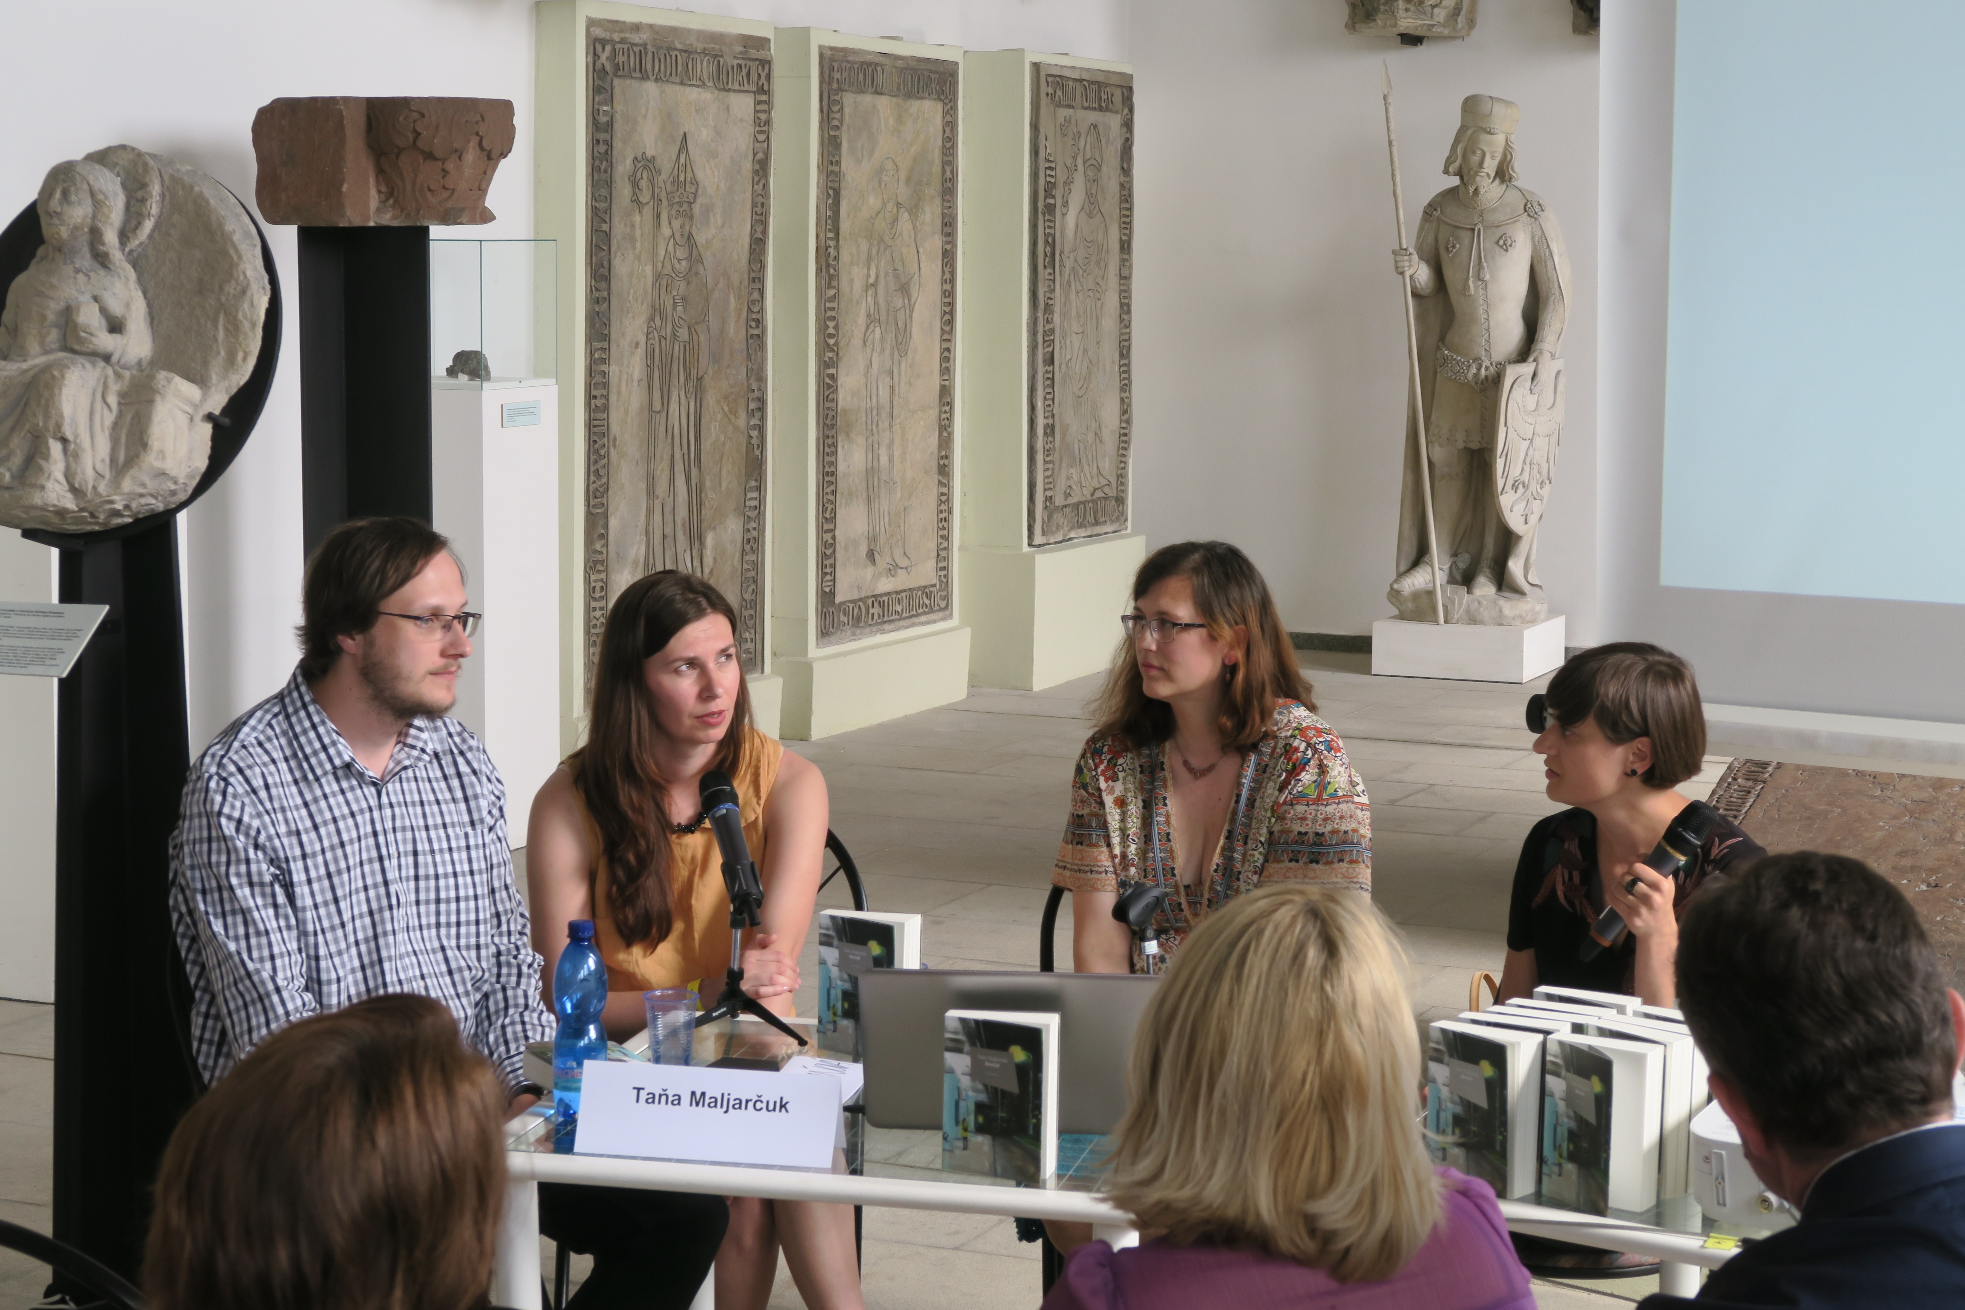
Taras Prochasko na Noci literatury (2021)
… literární čtení, prezentace knih…
Taňa Maljarčuk na Světě knihy (2018)
Fotografie: nakladatelství FRA

Slide 35
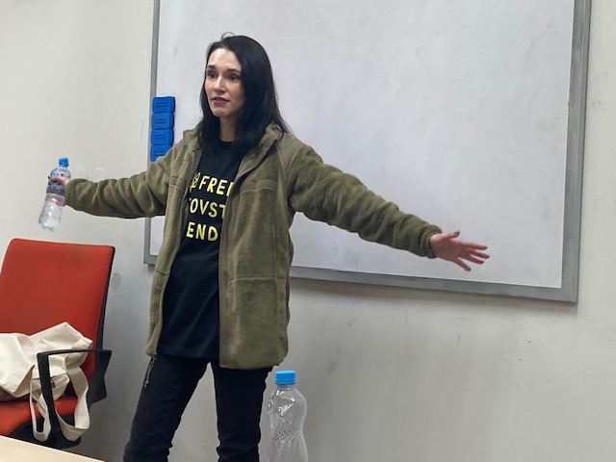
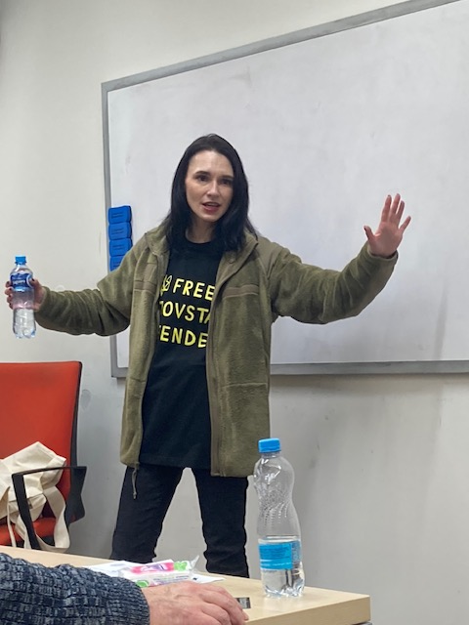
vystoupení autorů…

Slide 36
Přednášky hostujících profesorů, promítání filmů… …

Slide 37
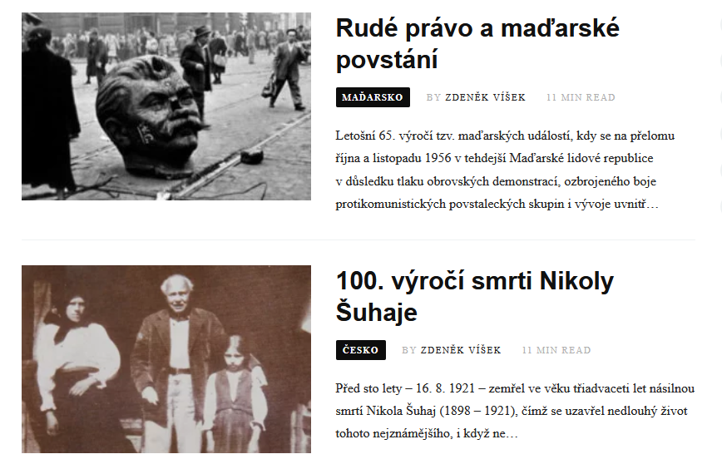
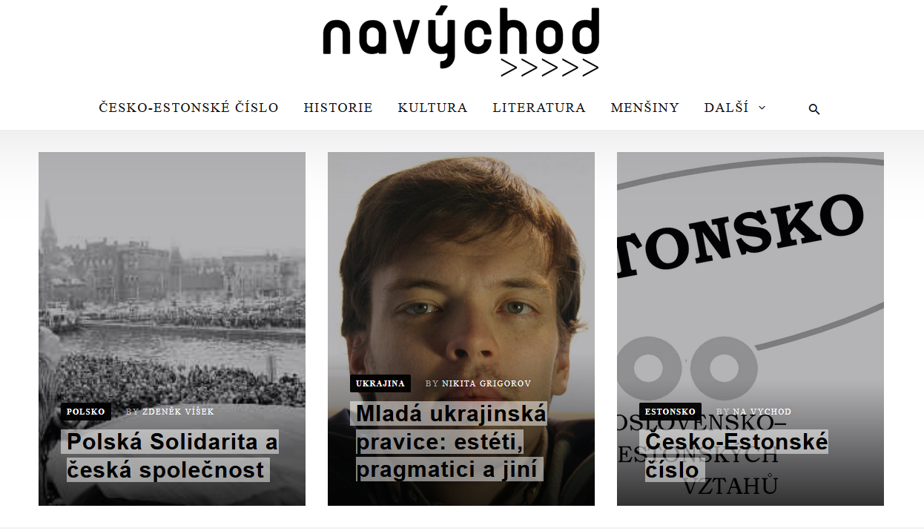
Studentské aktivity
Časopis Navýchod
věnuje se zemím střední a východní Evropy, Balkánu, Pobaltí, Kavkazu a Střední Asie
v současnosti v on-line podobě
redakce vítá spolupráci studentů

Slide 38
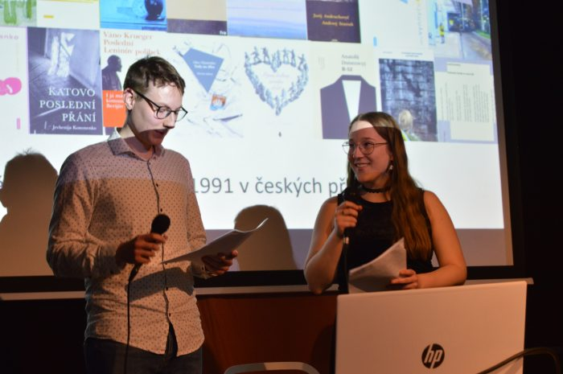
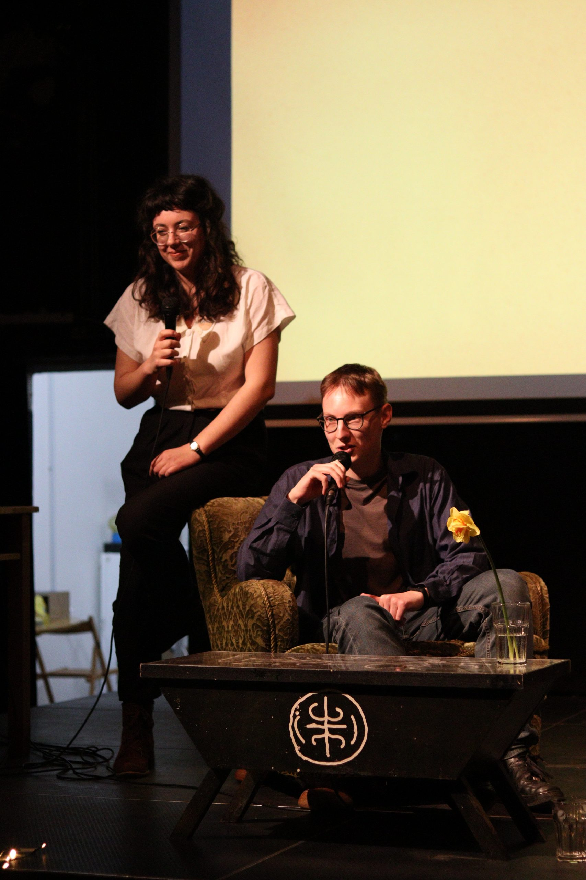
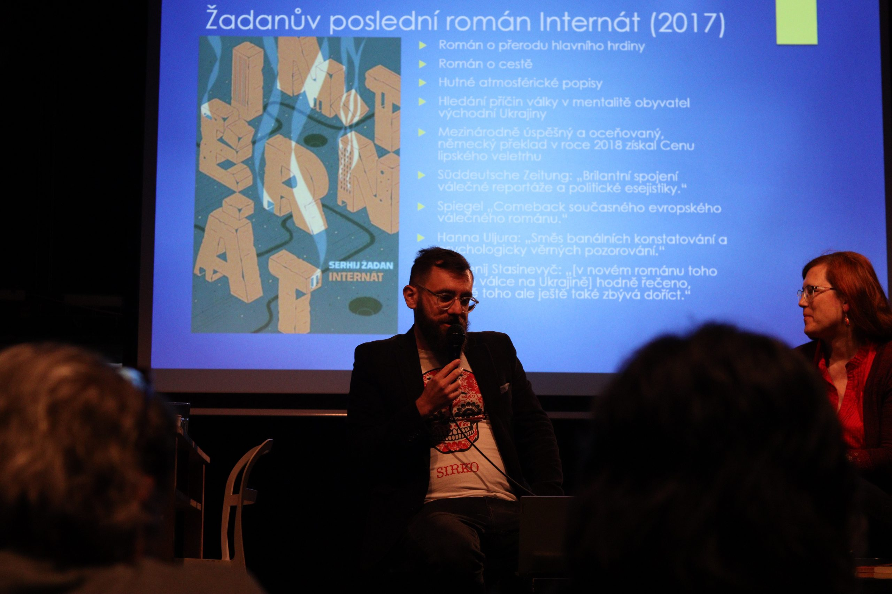
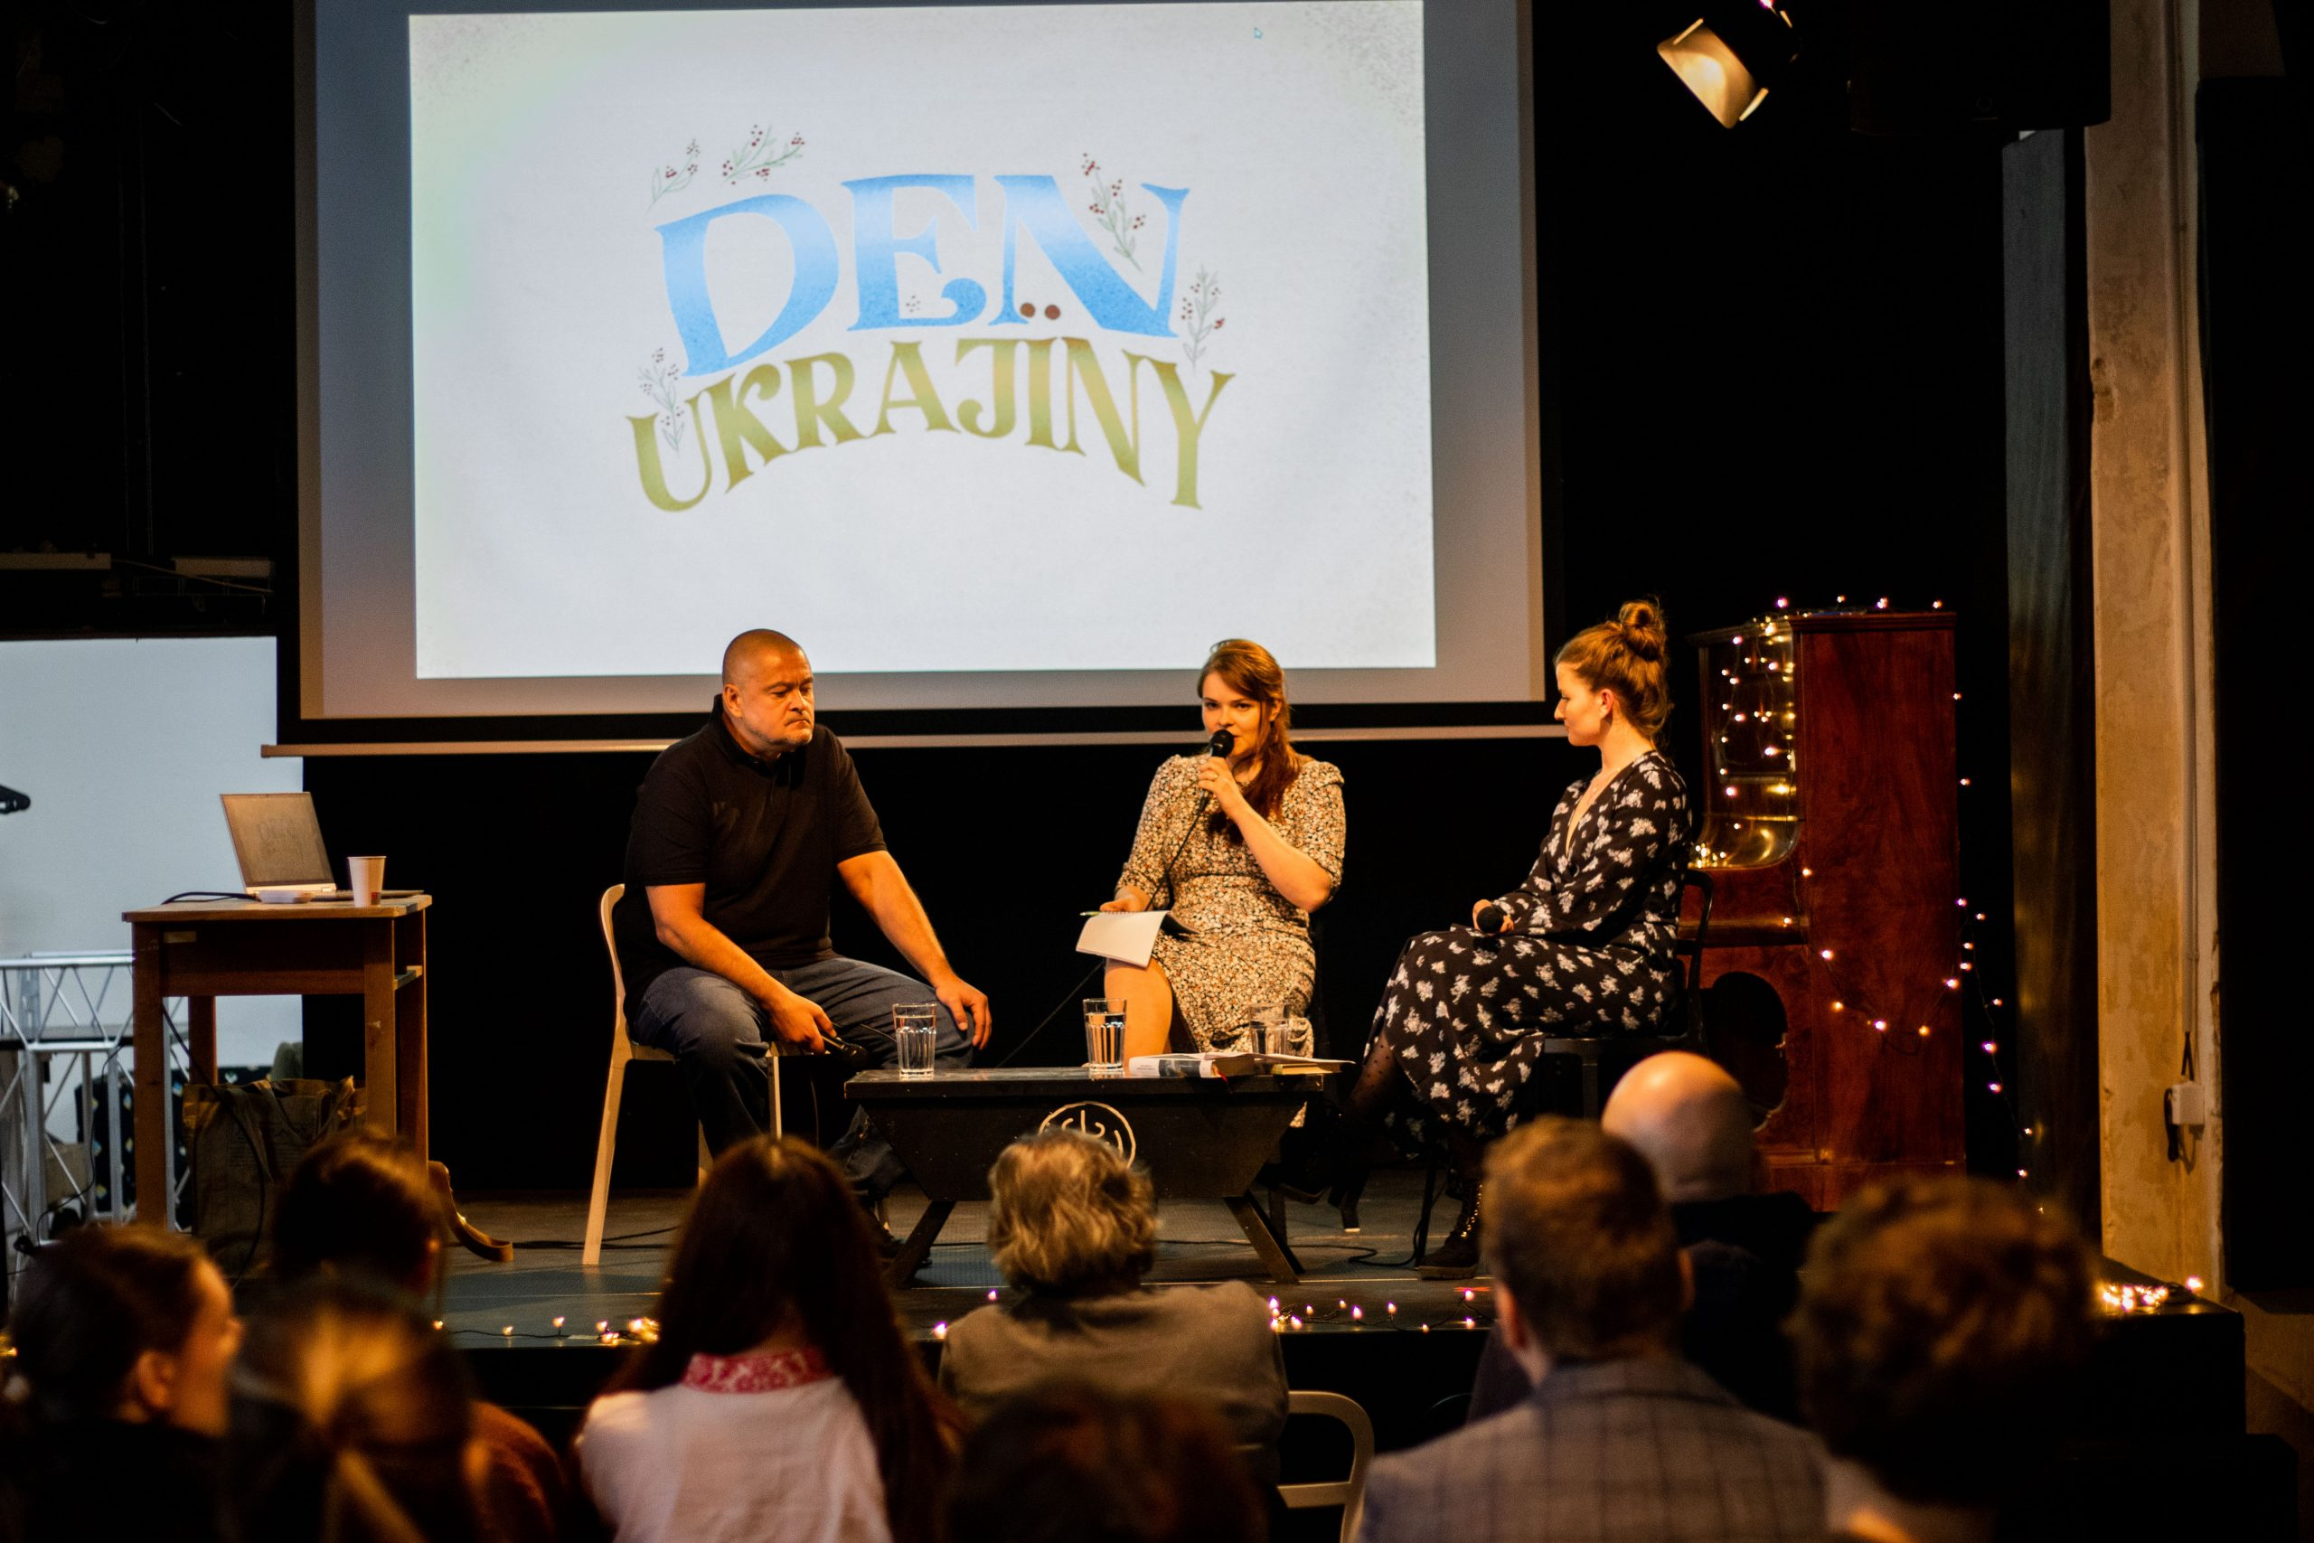
Den Ukrajiny
Studenti ÚVES již dvakrát organizovali Den Ukrajiny
(2022, 2023)

Slide 39
Těšíme se na vás!
Instagram @uves_ff_cuni
Facebook uves.ff.cuni
www.uves.ff.cuni.cz

